Slide 1
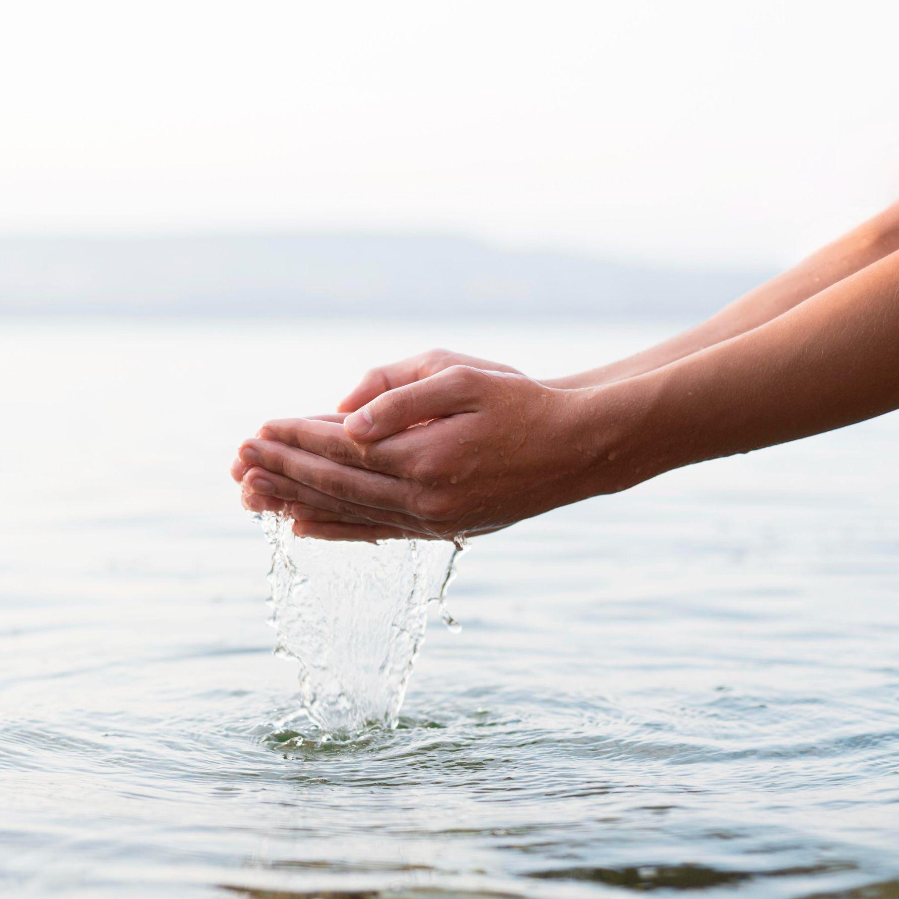

Étude d’accès à l’eau potable
Zied Belhocine
05/2026

Slide 2

01
Un peu de contexte

Slide 3
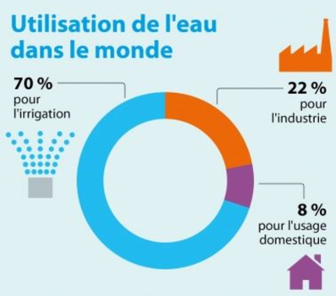
Quelques chiffres sur l’eau potable
L’eau douce ne représente que 3% de l’eau sur Terre.
Seulement 1 % de l'eau potable
acheminée au robinet est effectivement bue par la population.
1 humain sur 7 n'a pas accès à l'eau
potable.
De fortes disparités des besoins dans le monde : de 10 à 250 litres/jour en fonction du pays.
Source : https://www.cieau.com/eau-transition-ecologique/enjeux/croissance-demographique-rechauffement-climatique-besoins-energetiques-comment-vont-evoluer-les-besoins-en-eau-dans-le-monde/

Slide 4
Drinking Water For All
L’ONG DWFA (Drinking Water For All) a pour ambition de donner accès à l’eau potable à tout le monde. Pour ce faire, elle a développé 3 domaines d’expertise :
Création de services
Modernisation des services
Consulting
Service qui va développer des infrastructures basiques ou qualitatives en fonction du type de population (rurale ou urbaine).
Comparer les taux de services (d’infrastructures) “basiques” et de qualité afin d’identifier les pays qui ont un gros besoin
d’améliorer la qualité de leurs services.
Service qui analyse l’efficacité de la politique gouvernementale d’accès à l’eau (taux de mortalité faible + bon accès aux services d’eau potable) et la stabilité politique.
Notes:
L’association a effectué une demande de financement auprès d’un bailleur de fonds en présentant ces 3 domaines d’expertise.
Ces nouveaux financements, s’ils sont accordés par le bailleur, pourront permettre d’investir dans un des domaines d’expertise dans un pays encore indéterminé.

Slide 5

02
Le cahier des charges

Slide 6
Les besoins
L’association a effectué une demande de financement auprès d’un bailleur de fonds en présentant ces 3 domaines d’expertise. Elle a besoin d’un Dashboard pour illustrer ces 3 domaines.
 | Identifier les pays qui rencontrent des difficultés d’accès à l’eau potable.
 | Identifier ceux pour lesquels concentrer nos efforts.
 | Besoin de 3 vues (Mondiale, Continentale et nationale).
 | Visualiser différents indicateurs (taux de mortalité dû à de l’eau insalubre ; la population / densité de population ; la part d’habitants ayant accès à l’eau potable ; la stabilité politique du pays ; l’évolution de ces facteurs dans le temps).
 | Ajouter des filtres (géographiques, temporels, donner quantitatives, qualitatives)
 | La palette « Bleu », en cohérence avec la couleur de l’eau, devra être utilisée.

Slide 7



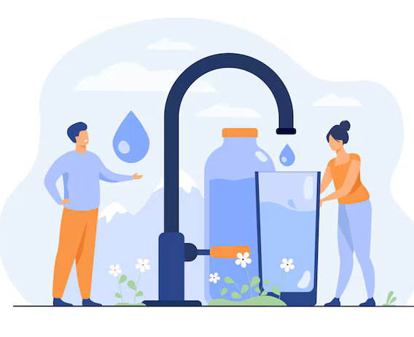

Quelles données ?
Population
Region
Stabilité politique
Qualité de service
Mortalité

Slide 8
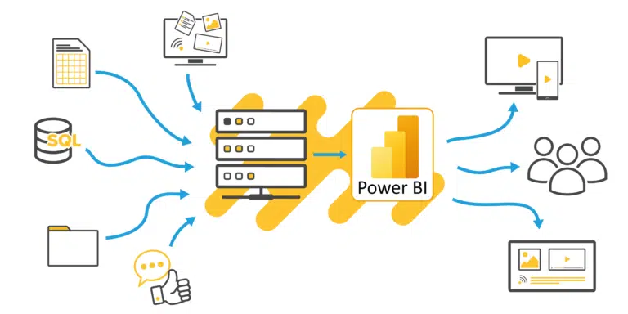
Quel outil pour nos besoins ?
Notes:
« L'objectif de ce projet n'était pas de concevoir un simple outil de constatation, mais un véritable outil d'aide à la décision. C'est pourquoi le choix de Power BI s'est imposé... »
La puissance du modèle relationnel (Adieu les limites d'Excel)
2. Le dynamisme et l'interactivité pour l'utilisateur
3. La force du langage DAX pour les indicateurs métiers
4. La scalabilité et l'industrialisation (Industrialisation du traitement)

Slide 9

03
Transformation des données

Slide 10
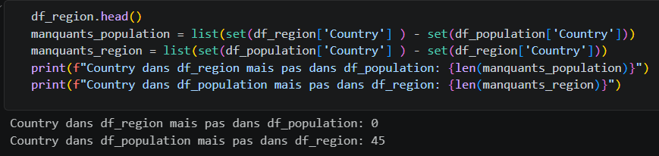
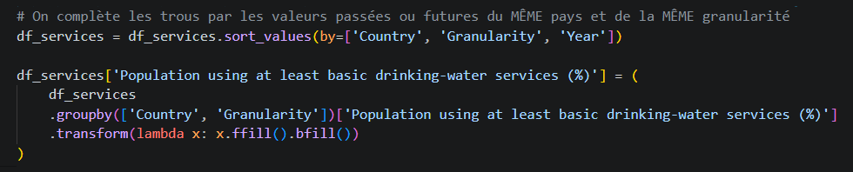
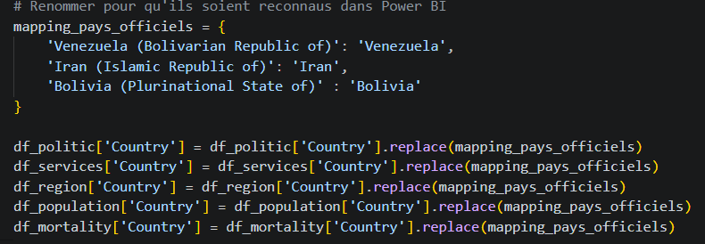
Quel traitement : Python
S’assurer que chaque pays est dans la table dimension Region. Sinon, vérifier au cas par cas.
Renseigner les valeurs manquantes quand c’est possible et pertinent.

Slide 11
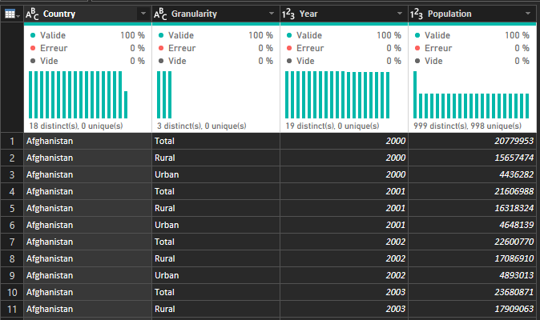
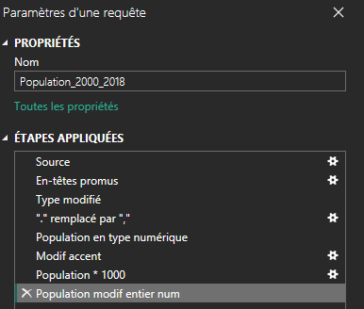
Quel traitement : Power BI

Slide 12
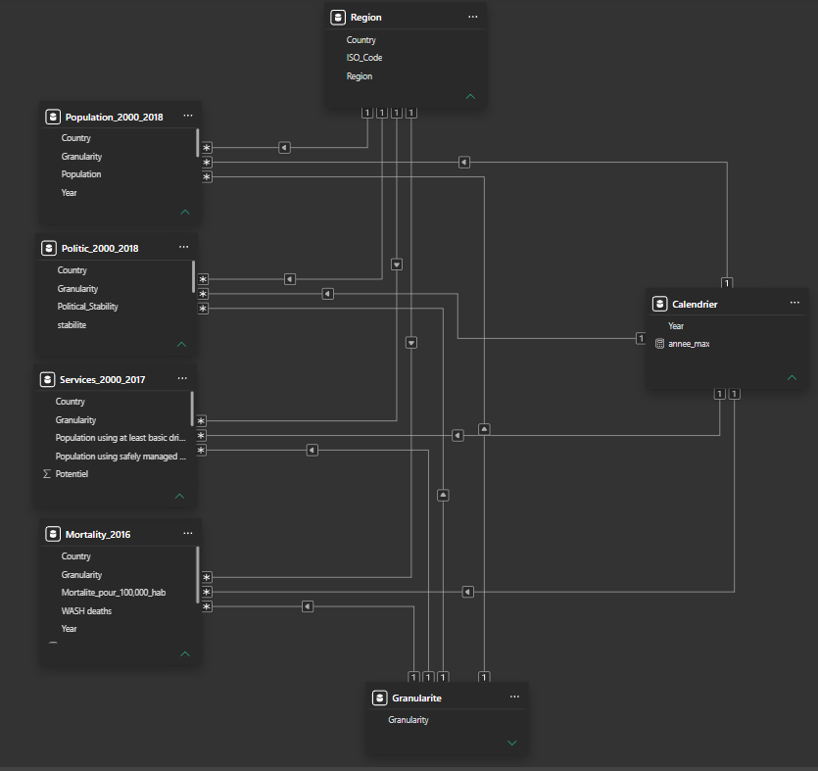
Modèle relationnel
Chaque table est relié à une table de dimension :
Region
Calendrier (Année)
Granularité

Slide 13
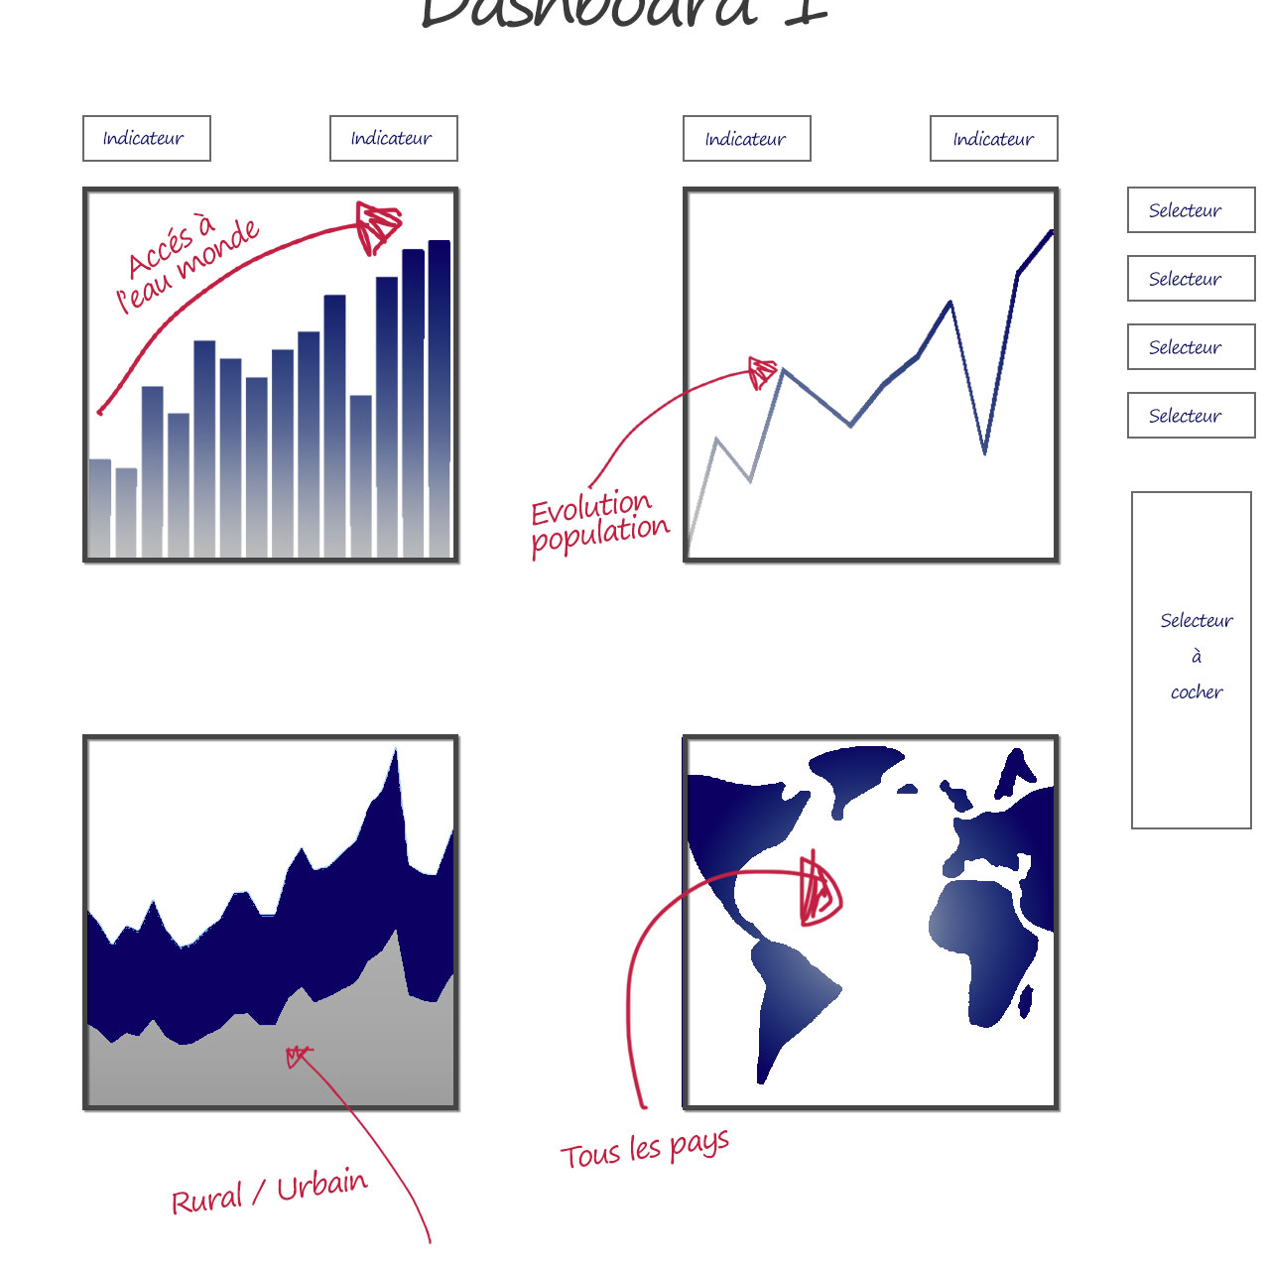
04
Première ébauche / Mock up

Slide 14
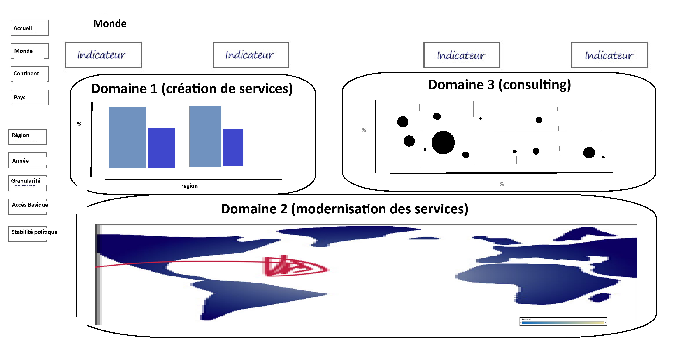
Mock up page monde

Slide 15
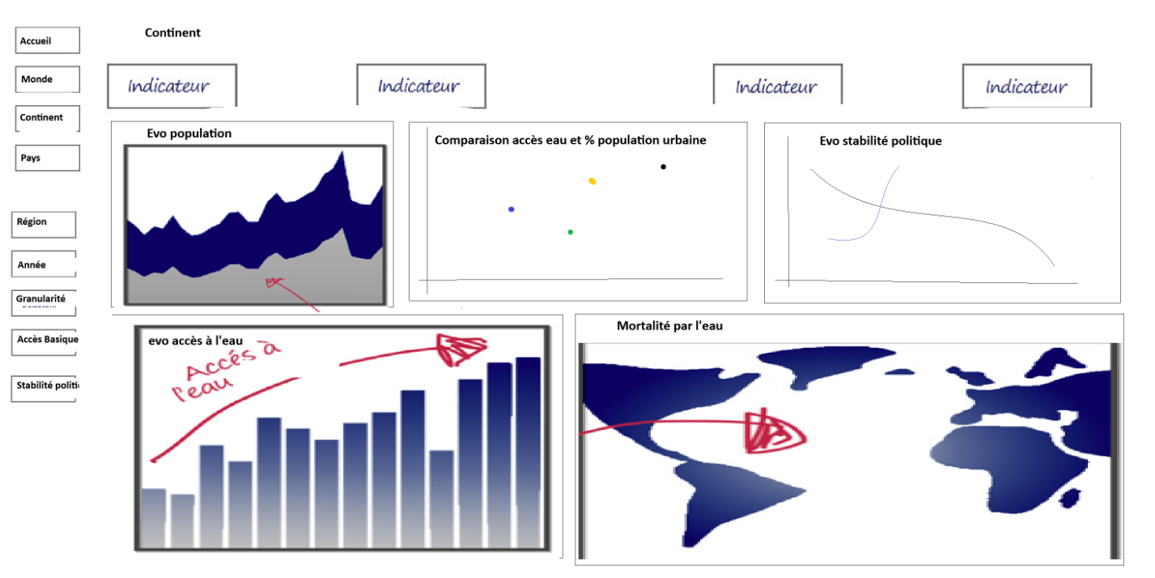
Mock up continent

Slide 16
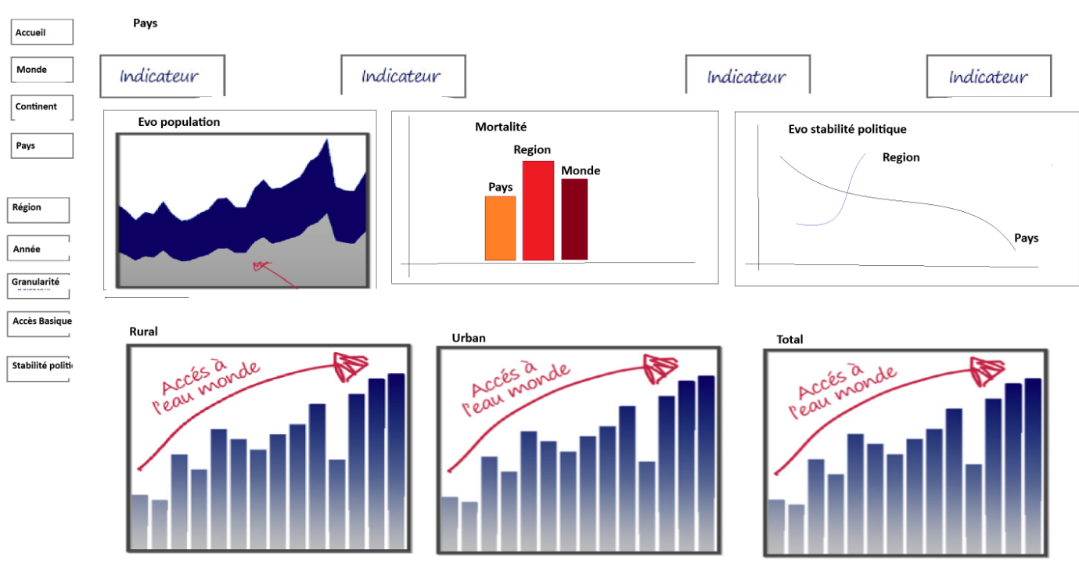
Mock up Pays

Slide 17

04
Présentation du Dashboard

Slide 18
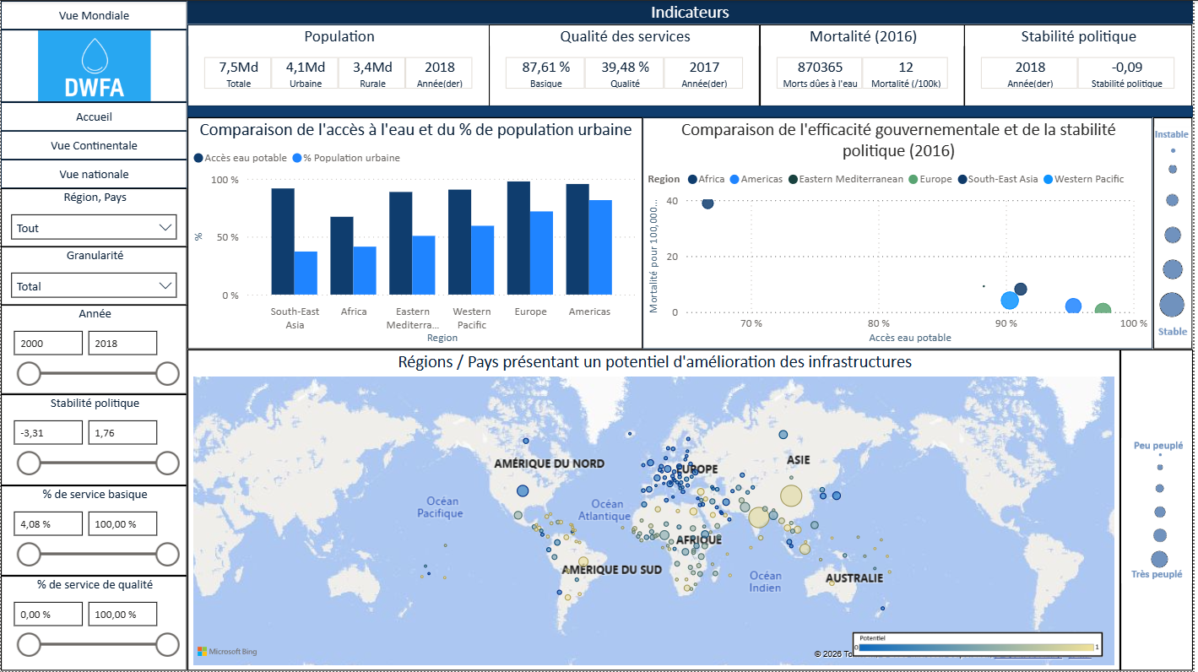
Présentation du Dashboard

Slide 19
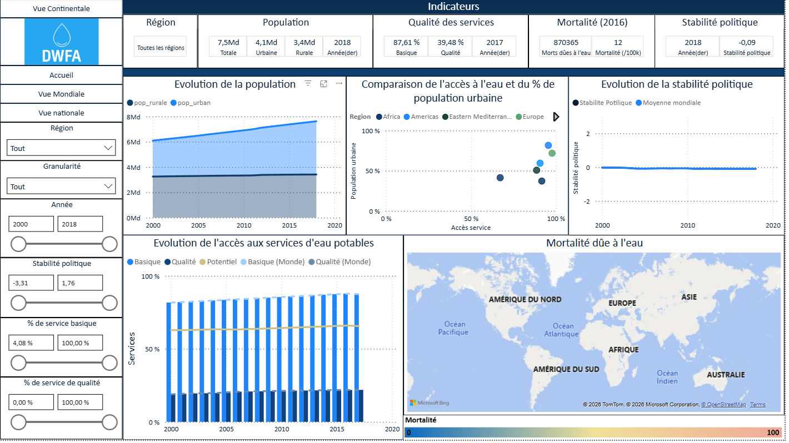
Présentation du Dashboard

Slide 20
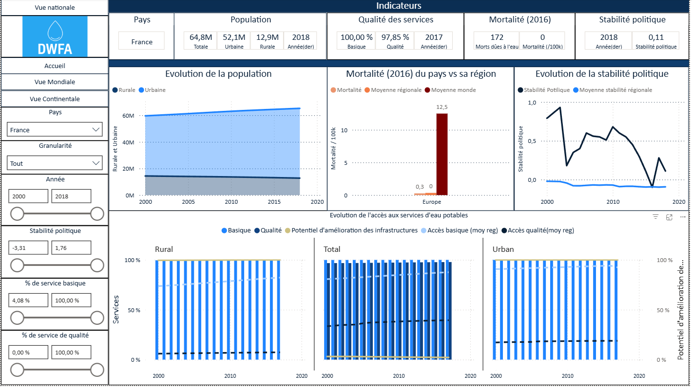
Présentation du Dashboard

Slide 21

05
Les résultats

Slide 22
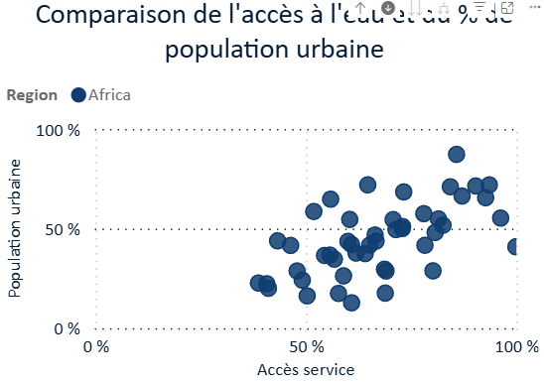
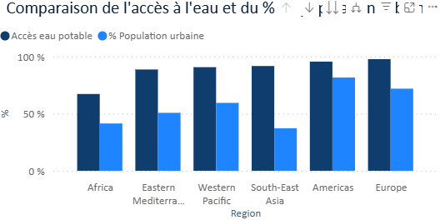
Création de services

Slide 23
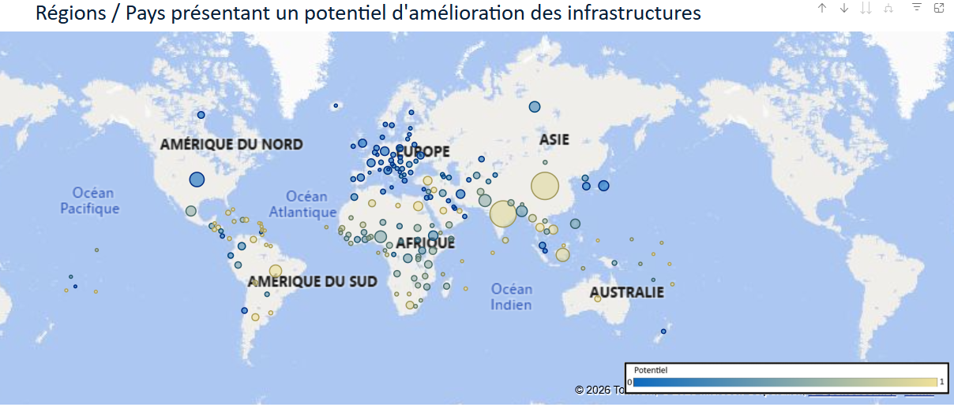
Modernisation des services

Slide 24
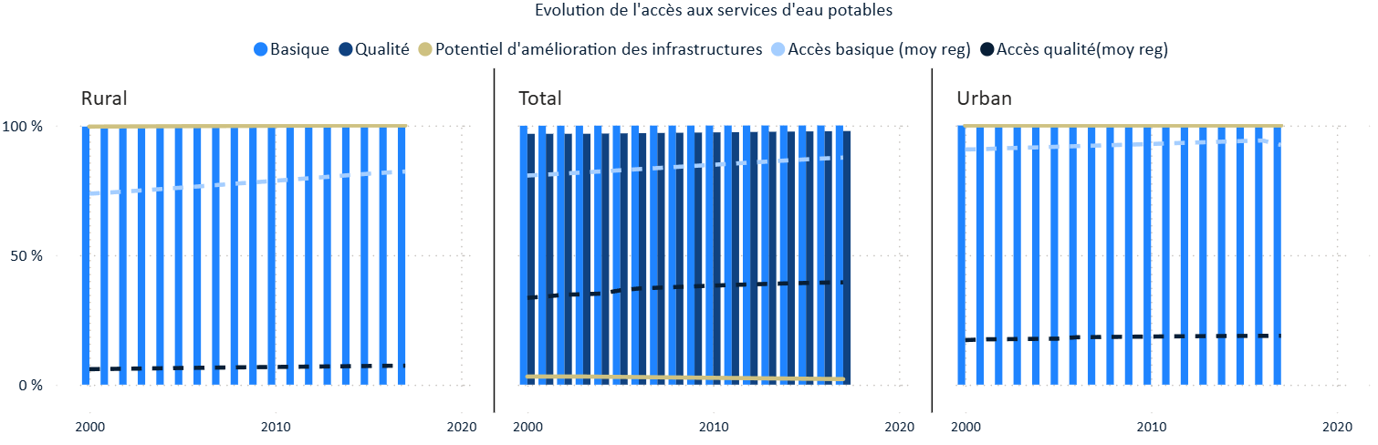
Modernisation des services : Exemple de la France

Slide 25
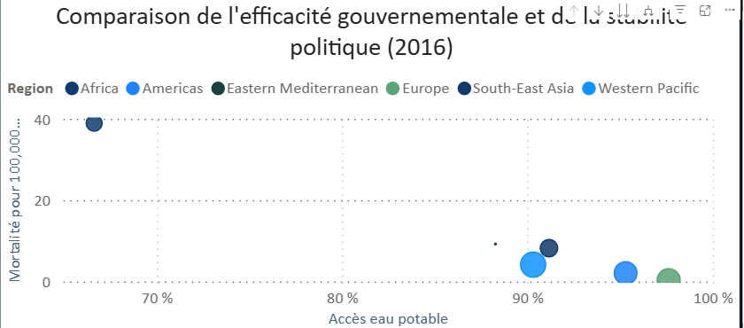
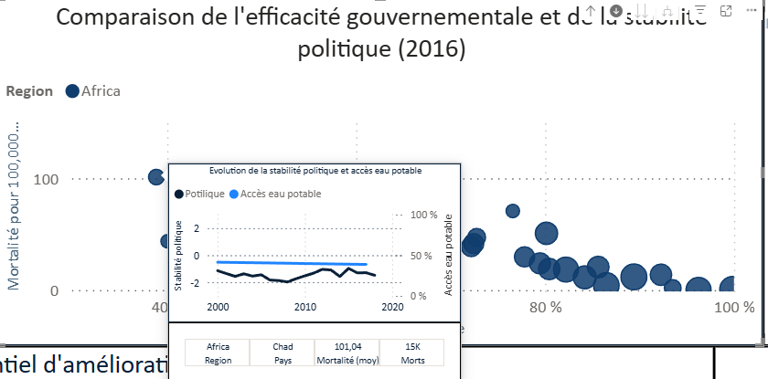

Consulting

Slide 26
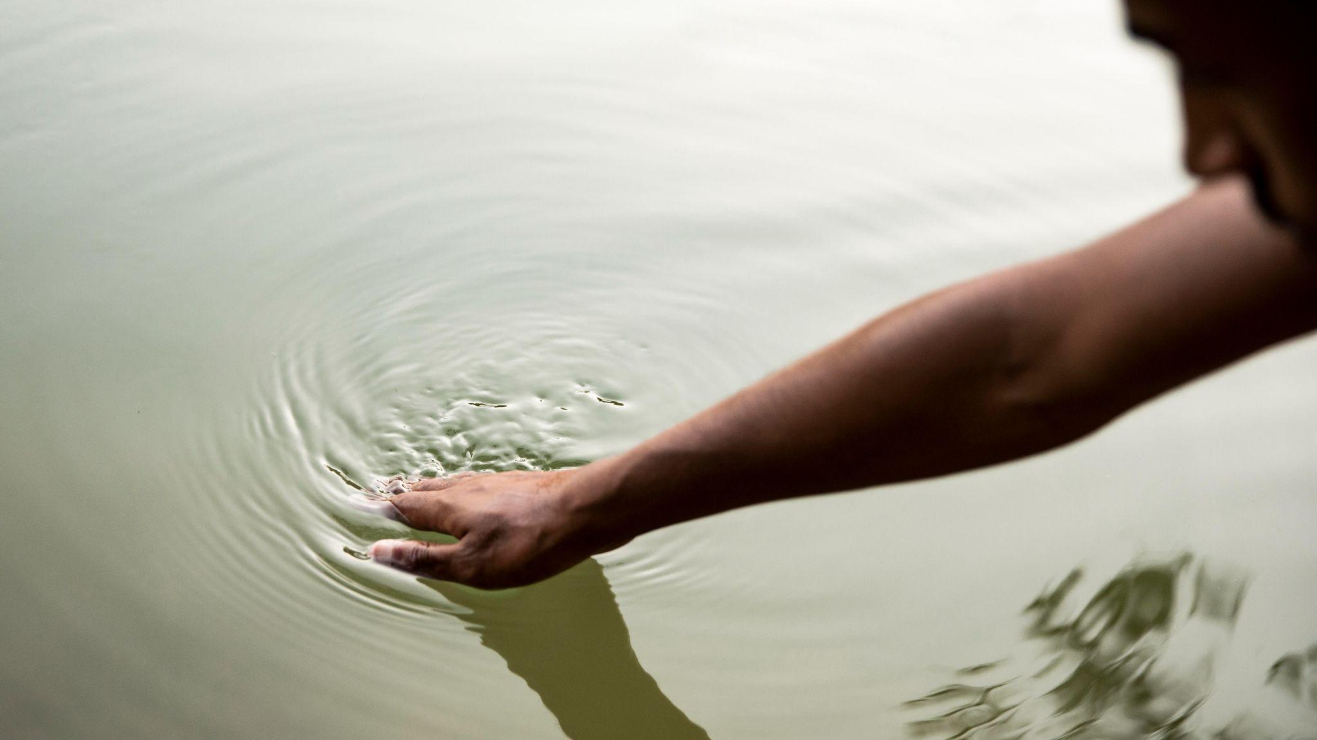
Merci !

